Slide 1
Együttélés másokkal – konfliktusok kicsiben és nagyban, kívül és belül Dr. Szabó-Tóth Kinga ME BTK
EFOP-3.6.2-16-2017-00007

Slide 2
A projektről „…fecseg a felszín, hallgat a mély.”
Társadalmi konfliktusok előrejelzése, leírása
A kutatás apropója
Kvantitatív vizsgálatok
Településszintű adatok (térinformatikai térképek)
50 település részletesen
Online kérdőívek
5 településen lakossági lekérdezés (1000 fős mintán)
Adattárház építése
Kvalitatív vizsgálatok
5 település mélyfúrások (interjúk, terepmunka)
Krízisintervenciós team (tananyag, hallgatók)
*Konferenciák, vendégoktatók, publikációk, K+F tréning

Slide 3
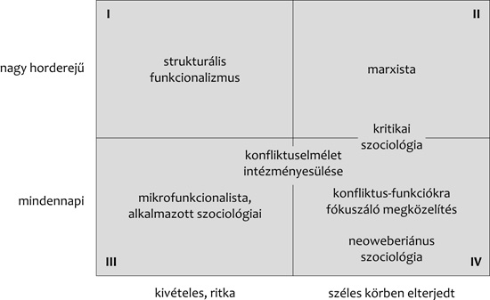
Konfliktus-fogalmak, elméletek I.
Előzmények – a konfliktusok lehetséges értelmezései
Forrás: Csizmadia, 2014

Slide 4
Konfliktus-fogalmak, elméletek II.
Csoportközi konfliktusok – kevés erőforrás
Megjelenési szintek (mikro, mezo, makro)
Konfliktus megnyilvánulási formái (szóbeli, elkerülés, pletyka, kirekesztés, fizikai agresszió, üldözés, kiirtás)
Szerepkonfliktusok
Társadalmi változások és konfliktusok

Slide 5
Konfliktusaink kicsiben és nagyban I. (területek)
Demográfiai (nemi, életkori)
Vallás
Etnikai hovatartozás
Magánéleti-társas (család, barát)
Munkaerőpiac
Oktatás
Egészségügy
Terület-lakóhely (szomszédság)
Politikai érdekképviseleti
Vállalkozás, gazdasági különbségek

Slide 6
Konfliktusaink kicsiben és nagyban II.
Nyílt/lappangó
Erőszakos/erőszakmentes
Csoportot, közösséget érintő/ 1-2 embert érintő
Megoldott/megoldatlan
Funkcionális/ diszfunkcionális

Slide 7
Konfliktusaink kicsiben és nagyban III.
Eredet-forrás
Forma, eszközök, témák , menete, mintázata
Intenzitás
Tartam
Redukció vagy megoldás, vitarendezés módjai
Társadalmi környezet
Természet
Résztvevők száma
Reális/nem reális
Intézményesedett/nem intézményesedett
Szervezett/szervezetlen
Elsődleges/mediált
Direkt, személyes, szubjektív/ személytelen, objektív

Slide 8
Konfliktusaink kicsiben és nagyban III. kutatási koncepció
 | mérési szint / hatókör
 | egyéni mikroszint | csoportos mezoszint | közösségi makroszint
1. demográfiai | korosztályi-generációs, nemi alapú, etnikai/kisebbségi
2. magánéleti-társas | családi-társas élet, személyes kapcsolatok
3. munkaerő-piaci | jövedelmi, munkavégzéssel összefüggő, vezető-beosztott
4. területi-lakóhelyi | lakóhelyi, szomszédsági, regionális-térségi, urbanizációs
5. hatalmi-intézményi | alá-fölérendeltség, politikai, döntéshozatali, képviseleti

Slide 9
Konfliktusok kezelése
Tudunk-e konfliktusokat felvállalni?
Thomas Killmann (versengés, problémamegoldás, elkerülés, alkalmazkodás)
Családon belüli konfliktusok
generációkon átívelő, az adás és kapás egyensúlya, kollektív traumák és ezek feldolgozása, családi, kapcsolati játszmák – tranzakció-analízis)
Közösségi szinten megjelenő konfliktusok

Slide 10
Köszönetnyilvánítás
A kutatást az EFOP-3.6.2-16-2017-00007 azonosító számú, Az intelligens, fenntartható és inkluzív társadalom fejlesztésének aspektusai: társadalmi, technológiai, innovációs hálózatok a foglalkoztatásban és a digitális gazdaságban című projekt támogatta.
A projekt az Európai Unió támogatásával, az Európai Szociális Alap és Magyarország költségvetése társfinanszírozásában valósul meg.

Slide 11
KÖSZÖNÖM A FIGYELMET!

